Slide 1
Opravdu máme ve Zlínském kraji dobré knihovny? Novela standardů v praxi knihoven
Seminář pracovníků profesionálních knihoven Zlínského kraje, 17. 6. 2020, Zlín

Slide 2
Obsah
Připomínka standardů pro knihovny
Aktualizované standardy pro knihovny v roce 2019
Plnění standardů v letech
Aktualizovaný standard Tvorba knihovního fondu a informačních zdrojů
Nový standard Vzdělávací, kulturní a komunitní aktivity knihoven.
Příklady aktivit knihoven Zlínského kraje

Slide 3
Metodický pokyn MK ČR k vymezení standardu VKIS z roku 2019
Standardy a indikátory jejich plnění vychází z aktualizovaného Metodického pokynu MK ČR k vymezení standardu veřejných knihovnických a informačních služeb vydaného v roce 2019.
Hodnoty indikátorů stanovených standardem jsou definovány jako optimální, což znamená, že jejich dosažení garantuje dobré podmínky pro poskytování služeb uživatelům knihoven.
Standard knihovnických služeb je nástrojem motivace a jeho indikátory jsou využívány při poskytování a využívání peněžních prostředků z veřejných rozpočtů za účelem podpory rozvoje knihovnických služeb.
CÍL:
Cílem standardu je zlepšení dostupnosti a kvality knihovnických služeb jejich uživatelům.
Notes:
Koncepce odpovídajícího personálního zajištění služeb knihovny by měla být uskutečňována na základě procesu aplikace metody výkonnostního srovnávání s knihovnami srovnatelné velikosti a podobných charakteristik (benchmarking).

Slide 4
Hlavní změny indikátorů standardu VKIS
Provozní doba knihoven v nejmenších obcích je min. 4–10 týdně.
Úprava standardu Tvorba knihovního fondu a informačních zdrojů
Přístup k internetu a informačním technologiím. Pokud nabízí knihovna Wi-Fi, počet PC je možné snížit. Knihovna nabízí uživatelům dostatečné množství zásuvek pro notebooky, chytré telefony, tablety apod. Počítače je nezbytné obnovovat nejpozději po 5 letech.
Webová stránka využívá protokol HTTPS (zajišťuje důvěrnost přenášených dat). Doporučeným údajem je odkaz na portál KNIHOVNY.CZ.
Personální zajištění knihovny - počet pracovníků se zvyšuje, pokud knihovna rozšiřuje svou činnost pořádáním kulturních, vzdělávacích a komunitních aktivit.
Nový standard Vzdělávací, kulturní a komunitní aktivity knihoven.

Slide 5
Počty knihoven Zlínského kraje, které splnily jednotlivé standardy v roce 2019
Kritérium | Doporučeno pro | Splnilo knihoven | Splnilo %
Web knihovny | všechny knihovny | 303 | 100%
Elektronický katalog | knihovny v obcích nad 500 obyvatel | 200 | 96%
Počet stanic veřejného internetu | všechny knihovny | 262 | 86%
Studijní místa | všechny knihovny | 226 | 75%
Doporučená roční obnova knih. fondu | všechny knihovny | 116 | 38%
Vzdělávací, kulturní a komunitní aktivity knihoven | všechny knihovny | 104 | 34%
Provozní doba pro veřejnost | všechny knihovny | 93 | 31%
Plocha knihovny pro uživatele | knihovny v obcích nad 1000 obyvatel | 34 | 31%
Náklady na knihovní fond | všechny knihovny | 81 | 27%
Vzdělávání | všechny knihovny | 44 | 15%
přibylo 15 knihoven s wifi

Slide 6
Tvorba knihovního fondu a informačních zdrojů
Indikátor: Náklady na KF plní 27 % knihoven kraje.
Indikátor: Doporučený rozsah celkového objemu knihovního fondu = 2 až 3 knihovní jednotky na obyvatele.
Indikátor: Minimálně 7 % roční obnovy knihovního fondu novými přírůstky. Při stanovení základu pro výpočet procent obnovy se vychází z toho, že knihovna má mít minimálně 2 knihovní jednotky na obyvatele. Plní 38 % knihoven kraje.
Příklad Obec:
Počet obyvatel – 1000 obyvatel
Doporučený počet k.j.- 1000 * 2 = 2000 k.j.
Z toho 7 % = 140 k.j. – doporučený počet nových přírůstků
 | Doporučená hodnota | Celostátní průměr 2017 | Průměr v kraji 2019
Částka v Kč/1 obyvatele | 30 – 45 Kč | 28 Kč | 22 Kč

Slide 7
Doporučený počet přírůstků KF
Příklad:
Knihovna ve městě s 5000 obyvatel (např. Luhačovice), knihovní fond celkem 12 000 knih. jednotek
Měla by mít přírůstek minimálně 700 k.j.
Náklady na KF - 150 000 Kč

Slide 8
Standard pro dobrý fond
Podrobné zásady pro stanovení optimálního rozsahu, obsahu a kvality knihovních fondů v knihovnách zřizovaných a/nebo provozovaných obcemi obsahuje Metodický pokyn Ministerstva kultury k vymezení standardu doplňování a aktualizace knihovního fondu pro knihovny zřizované a/nebo provozované obcemi na území České republiky (2017):
Je doporučením pro veřejné knihovny působící v obcích do 40 000 obyvatel.
Vymezuje základní parametry pro budování knihovních fondů z hlediska jejich objemu, obsahu i finančního zajištění.
Poskytuje návod k provádění průběžné, pravidelné i mimořádné aktualizace knihovního fondu.

Slide 9
Vzdělávací, kulturní a komunitní aktivity knihoven
Nově je za rok 2019 vyhodnocen standard vzdělávací, kulturní a komunitní aktivity knihoven.
Standard plní 34 % všech knihoven.
V roce 2019 neuspořádalo žádnou akci 63 knihoven Zlínského kraje.

Slide 10
Vzdělávací, kulturní a komunitní aktivity knihoven – NOVÝ STANDARD
 | Kategorie obcí
 | 1 | 2 | 3 | 4 | 5 | 6 | 7 | 8
 | do 500 ob. | do 1000 ob. | do 3000 ob. | do 5000 ob. | do 10000 ob. | do 20000 ob. | do 40000 ob. | nad 40000 ob.
Vzdělávací, kulturní a komunitní aktivity knihoven | 4–6 | 6–20 | 20–40 | 40–80 | 80–150 | 150–300 | 300– 600 | 600– 1100
Každých 14 dni akce

Slide 11
Kulturní a vzdělávací akce knihoven kraje
V roce 2019 se v knihovnách kraje uskutečnilo celkem 8 447 kulturních a vzdělávacích akcí, což je o 669 více než v předchozím roce.
Celkem bylo 328 716 návštěvníků těchto akcí.
Nárůst u všech typů knihoven.
Je pozitivní, že i nejmenší knihovny se snaží uskutečnit nějakou akci pro veřejnost.

Slide 12
Kulturní versus vzdělávací akce

Slide 13
Definice ze statistiky
Kulturní akce pro veřejnost
Vzdělávací akce pro veřejnost
Knihovnou pořádané akce pro uživatele a veřejnost, jejichž přínosem je kultivace osobnosti, poskytují zábavu a estetický zážitek.
Od účastníků se zpravidla nevyžaduje aktivní spoluúčast.
Např. besedy, výstavy, literární pásma, hudební pořady, koncerty, kvízy, divadlo, literární čtení, besedy s převažující kulturní složkou, Muzejní noc, besedy s dětmi (pohádky, říkadla…), autorská čtení, pasování prvňáčků, Noc s A., Lovci perel, soutěže, hraní stolních her, dílny, vyhodnocení soutěží, divadelní představení, křty knih, recitační pásma, vernisáž výstavy.
Knihovnou pořádané akce pro uživatele a veřejnost, jejichž přínosem je rozvoj vědomostí a znalostí, poskytují nové informace a poznatky.
Od účastníků se vyžaduje aktivní spoluúčast.
Například školení, kurzy, přednášky, výstavy s informacemi (o autorovi, místě, historii…), exkurze, knihovnické, informační lekce, speciální akce (např. k výročí knihovny / kombinované prohlídky…), diskuze, workshopy, univerzity volného času, akce konané ve spolupráci se školou jako součást výuky (čtenářská, informační a digitální gramotnost), komentované hudební a filmové pořady.

Slide 14
Ostatní akce, kde knihovna není hlavním pořadatelem
Nově ve statistice za rok 2019 – nezapočítávají se do plnění standardů
Řádek č. 418 "Ostatní akce, kde knihovna není hlavním pořadatelem"
Vykazování akcí, které se konají v budově knihovny, ale jejichž hlavním pořadatelem není knihovna.
Tj. akce, které se konají v objektu knihovny, například komunitní akce organizované institucemi, spolky a sdruženími v místě nebo v rámci pronájmu apod.
V roce 2019 bylo ve Zlínském kraji 818 takových akcí.

Slide 15
Kulturní a vzdělávací akce knihoven kraje v roce 2019
Příklady

Slide 16
Zapojení do celostátních akcí
Mnohé knihovny se se svými aktivitami připojily k celostátním kampaním a akcím SKIP:
Březen – měsíc čtenářů
Týden knihoven
literární soutěž pro děti Kde končí svět
Den pro dětskou knihu
Už jsem čtenář – Knížka pro prvňáčka
S knížkou do života (Bookstart)
…

Slide 17
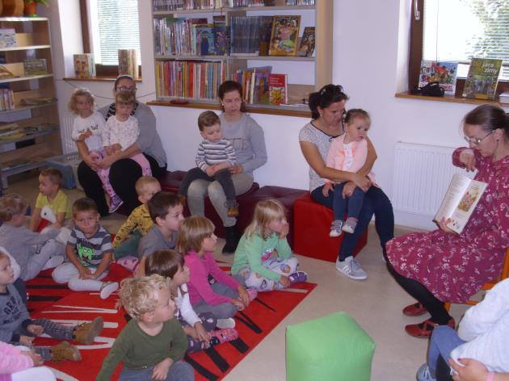
S knížkou do života (Bookstart)
pro miminka a batolata.
13 knihoven kraje se v roce 2019 účastnilo projektu.
Objednávky setů pro děti do 12. 7. 2020.
www.sknizkoudozivota.cz/
Např. Pidiknir = Bookstart – deset měsíčních setkávání s nejmenšími dětmi a jejich rodiči v knihovně, účast na vítání občánků a navazující setkávání Pidiknir pro děti rožnovských mateřských škol.
První krůčky ke knihám - Kunovice
Notes:
Dárkový set v ceně 80 Kč obsahuje papírovou složku projektu, knížku – leporelo pro děťátko, speciálně vydanou metodickou publikaci pro počáteční čtení rodičů s dětmi, seznam doporučené literatury pro předškolní děti . Jako bonus bude přidána audiokniha, kterou sponzorky vydala fy Audiotéka.

Slide 18
Noc s Andersenem
Ve Zlínském kraji se tato akce uskutečnila na více než 100 místech včetně škol, školek, domů dětí apod.
Večer a noc byly většinou věnovány oslavě 70. výročí nakladatelství Albatros. Děti strávily noc nebo alespoň večer s knihami Ondřeje Sekory, Eduarda Petišky, Františka Nepila a dalších.
Nový termín 9. 10. 2020.
Nocování v knihovně v Chropyni

Slide 19
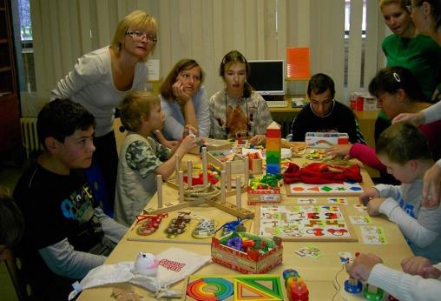
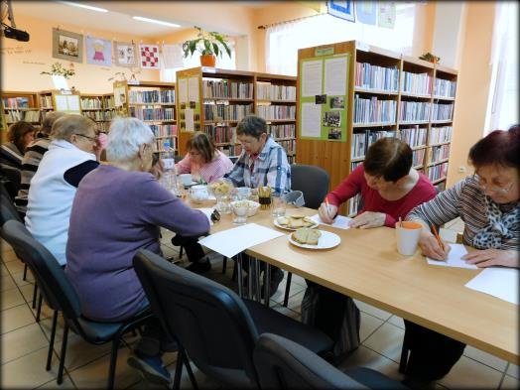
Děti Senioři
Akce pro různé cílové skupiny
Rodiče s dětmi, rodiny
Handicapovaní
Mládež
Notes:
Čtení pomáhá
Celé Česko čte dětem (Čtenářské deníčky pro děti a rodiče v rámci projektu – např. Boršice)
Lovci perel

Slide 20
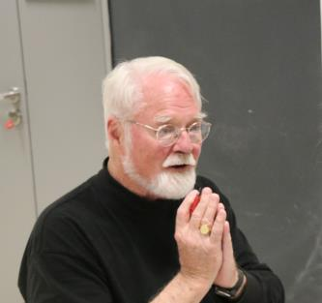
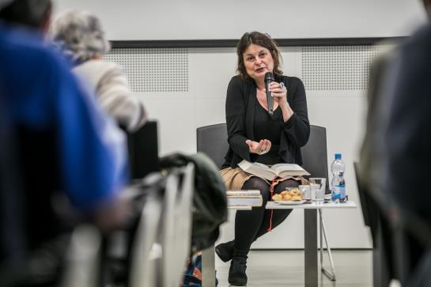
Spisovatelé, literatura – to je základ

Slide 21
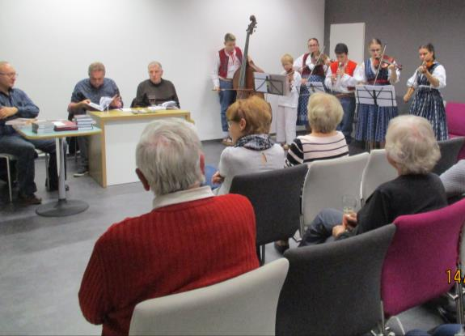
Region
Výstava kronik města (Luhačovice)
Série přednášek (např. Střípky z historie Uherského Ostrohu).
Po stopách staříčků – 2. ročník poznávací stezky o historii zaniklých vsetínských hostinců (Vsetín)
Začátek a konec letiště Holešov
Výstava starých fotografií obce a občanů (Bílovice)
Projekt Město mé paměti
Besedy s Jiřím Jilíkem, Josefem Holcmanem a dalšími regionálními autory.
Notes:
Město mé paměti – projekt nabízí seniorům s literárním potenciálem možnost využít svou zálibu v psaní.
Edice Milé tisky.

Slide 22
Kurzy
Tréninky paměti
Sestav si svůj první rodokmen
Kresby, Kreslení pravou mozkovou hemisférou
Kurz háčkování a pletení
CoderDojo klub – kroužek programování pro děti
…

Slide 23
Akademie III. věku
Nejčastější forma Virtuální univerzita 3. věku:
Garant – Provozně ekonomická fakulta ČZU v Praze
Potřebné vybavení: dataprojektor, promítací plátno a ozvučení
Organizační pracovník
Akademie 3. věku nebo VU3V probíhá v knihovnách měst:
Brumov, Hulín, Fryšták, Kroměříž, Koryčany, Luhačovice, Napajedla, Rožnov p. R. , Slavičín, Uh. Hradiště, V. Klobouky, V. Meziříčí, Vsetín, Zlín, Zubří, …
Příklady kurzů VU3V: Etika jako východisko z krize společnosti, Lidské zdraví, Potraviny a spotřebitel, Genealogie, České dějiny a jejich souvislosti, Cestování, Dějiny oděvní kultury, Evropské kulturní hodnoty, Barokní architektura v Čechách, …
Notes:
Kroměříž – 26. ročník celoročního vzdělávání Akademie III. věku

Slide 24
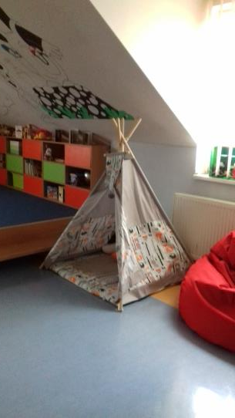
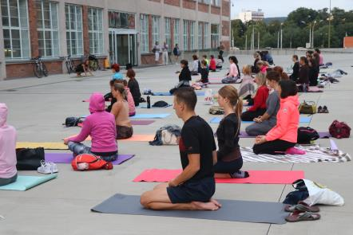
Fantazii se meze nekladou
Strašidlení - strašidelný pohádkový les na cestě z knihovny do knihovny (Val. Meziříčí)
Jogátky – literárně pohybový pořad pro rodiče s dětmi (Slavičín)
Entomofagie aneb alternativní zdroje potravin – přednáška Jiřího Mlčka spojená s ochutnávkou kulinářsky upraveného jedlého hmyzu (Kroměříž).
Vánoční fotokoutek v knihovně – v dětském oddělení nainstalována fototapeta a každý se mohl vyfotografovat jako u profesionálního fotografa a získal ihned fotku. (Hulín).
Pletky v knihovně – setkání pro milovníky ručních prací ať pletení, háčkování, vyšívání (Kunovice).
Notes:
čtvrtý ročník strašidelného pohádkového lesa na cestě z knihovny do knihovny. •

Slide 25
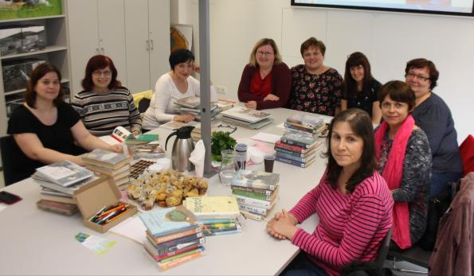
Kluby
Klub Malíček aneb do knihovny od malička (Val. Meziříčí).
Knihomílek (Bojkovice)
Klub milovníků knih (Zlín)

Slide 26
Jdeme ven z knihovny
Pohádky pod oblohou – Hvězdárna a planetárium Uherský Brod
Piknik s pohádkou (Zubří), Čtenářský piknik (H. Lideč)
Lucerničkové průvody (Strání, …)
Jak to sviští v mraveništi – poznání říše hmyzu s včelkou Májou, Ferdou Mravencem a s koníkem Hopem (Holešov).
Večerníčky na kamenech – pět odpolední s divadly a čteným slovem (Rožnov).
Výletování s knihovnou – děti se svými prarodiči ve spol. s dobrovolníky (MVK)
Indiánské léto v parku (Zlín)

Slide 27
Jdeme jinam
Čtení sluší každému – měsíční cyklus hlasitého čtení v Domově seniorů (Rožnov).
Charitativní čtení v domovech pro seniory (Fryšták)
Co četly děti v průběhu 100 let – beseda v Klubu důchodců (Napajedla)
…

Slide 28
Výstavy
kočárků, veteránů – motorek a historických kol (Uh. Brod)
fotografií, minerálních kamenů, modrotisku (St. Město)
starých učebnic, historických šatů a broží (D. Němčí)

Slide 29
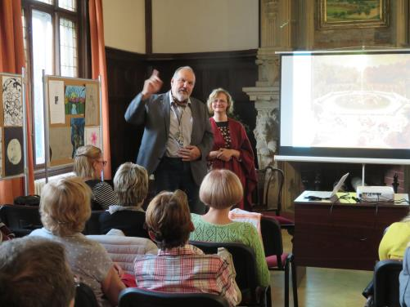
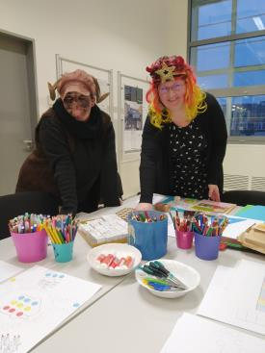
Herní turnaje, výstavy, kreativní dílny, cestopisné a jiné besedy

Slide 30
A je toho mnohem více, to zvládnou jen knihovnice (a samozřejmě knihovníci)!
Děkuji, že mi dáte o zajímavých akcích vědět.
Knihovník Petr Fusek

Slide 31
Plnění standardů pro dobrou knihovnu v kraji
Všechny sledované standardy splnilo 11 knihoven kraje
17 knihoven nesplnilo pouze jediný standard
Většinově nebyl naplněn standard vzdělávání zaměstnanců
Profesionální knihovny - Kroměříž, Holešov, Hulín, Halenkov, H. Bečva, H. Lideč, Jablůnka, Karolinka, Slavičín, Slušovice, V. Klobouky, Vizovice – plní 8 nebo 9 z 9 standardů

Slide 32
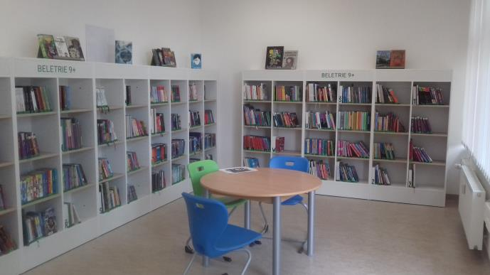
Opravdu máme ve Zlínském kraji dobré knihovny?
ANO!
Mohly by být ještě lepší?
Jana Tomancová
Krajská knihovna Františka Bartoše ve Zlíně

